Slide 1


마케팅
분석 보고서
{{업체명}}

Slide 2
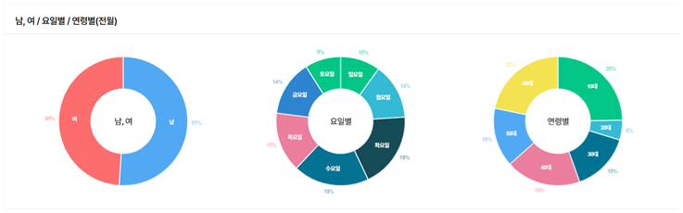
{{업체명}} 분석
솔직한 마케팅
김리안 지점장
010-5641-1803
의뢰 업체 정보
플레이스 주소
{{주소}}
주소
{{주소}}
키워드
{{업종}}
순위
{{순위}}
키워드 조회수
{{PC검색량}}
{{모바일검색량}}
{{전체검색량}}
마케팅 필요항목
{{추천패키지}}
{{주요문제}}
{{가망고객분석}}

Slide 3
{{업체명}} 노출전략
솔직한 마케팅
김리안 지점장
010-5641-1803
확장 키워드
검색량
{{키워드1}}
{{검색량1}}
{{키워드2}}
{{검색량2}}
{{키워드3}}
{{검색량3}}
{{키워드4}}
{{검색량4}}
{{키워드5}}
{{검색량5}}
{{키워드6}}
{{검색량6}}
{{키워드7}}
{{검색량7}}

Slide 4
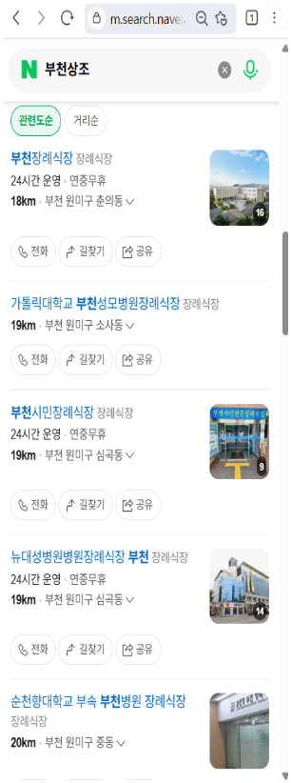
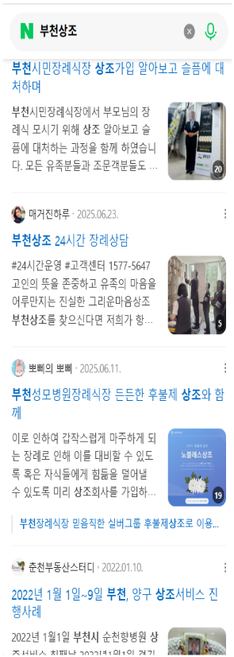
{{업체명}}
솔직한 마케팅
김리안 지점장
010-5641-1803
네이버 검색 결과

Slide 5



네이버 플레이스 종합 진단
대표사진
{{진단_대표사진}}
대표키워드
{{진단_대표키워드}}
{{진단_소개오시는길}}
소개/오시는길
{{진단_알림이벤트}}
알림/이벤트 세팅
상품(메뉴) 세팅
{{진단_메뉴세팅}}
예약 세팅
{{진단_예약세팅}}
영수증 리뷰
현황
{{진단_영수증리뷰}}
블로그 노출
현황
{{진단_블로그노출}}
지역 커뮤니티
노출 현황
{{진단_지역커뮤니티}}
외부채널
(인스타 등)
{{진단_외부채널}}

Slide 6
시선패키지
집중패키지
주목패키지
N플레이스 최적화 세팅 지원
N플레이스 최적화 세팅 지원
N플레이스 최적화 세팅 지원
대표사진 세팅
대표키워드 설정
소식/알림/이벤트 세팅
스마트콜/톡톡 점검
예약 세팅
대표사진 세팅
대표키워드 설정
소식/알림/이벤트 세팅
스마트콜/톡톡 점검
예약 세팅
대표사진 세팅
대표키워드 설정
소식/알림/이벤트 세팅
스마트콜/톡톡 점검
예약 세팅
N플레이스 활성화 지원
N플레이스 활성화 지원
N플레이스 활성화 지원
플레이스 방문수 월 1.000건
즐겨찾기(저장)
플레이스 방문수 월 1.500건
즐겨찾기(저장)
플레이스 방문수 월 2.000건
즐겨찾기(저장)
N플레이스 리뷰 지원
N플레이스 리뷰 지원
N플레이스 리뷰 지원
영수증 및
예약 자 리뷰 월3건
영수증 및
예약 자 리뷰 월8건
영수증 및
예약 자 리뷰 월12건
N플레이스 리뷰 지원
N플레이스 리뷰 지원
N플레이스 리뷰 지원
영수증 및
예약 자 리뷰 월3건
영수증 및
예약 자 리뷰 월8건
영수증 및
예약 자 리뷰 월12건
체험단 지원
체험단 지원
체험단 지원
준최 지수 : 월 2팀
준최 이상 : 월 4팀
준최 이상 : 월 8팀
블로그 리뷰 지원
블로그 리뷰 지원
블로그 리뷰 지원
준최 지수 : 월 2건
준최 지수 : 월 6건
준최 지수 : 월 12건
SNS 지원
SNS 지원
SNS 지원
인스타 컨텐츠 월 2건
인스타 컨텐츠 월 6건(릴스 1건포함)
인스타 컨텐츠 월 12건(릴스 2건포함)
커뮤니티 개설 및 단골 관리
커뮤니티 개설 및 단골 관리
커뮤니티 개설 및 단골 관리
카카오채널 이벤트/프로모션 알림
당근 지역 고객 타게팅
카카오채널 이벤트/프로모션 알림
당근 지역 고객 타게팅
카카오채널 이벤트/프로모션 알림
당근 지역 고객 타게팅
커뮤니티 침투 지원
커뮤니티 침투 지원
커뮤니티 침투 지원
당근 게시글 침투 1건
당근 게시글 침투 1건
맘카페 침투 1건
당근 게시글 침투 2건
맘카페 침투 2건
시선패키지
집중패키지
주목패키지
월 560,000~
월 860,000~
월 1,270,000~

Slide 7
시선패키지
집중패키지
주목패키지
N플레이스 최적화 세팅 지원
N플레이스 최적화 세팅 지원
N플레이스 최적화 세팅 지원
대표사진 세팅
대표키워드 설정
소식/알림/이벤트 세팅
스마트콜/톡톡 점검
예약 세팅
대표사진 세팅
대표키워드 설정
소식/알림/이벤트 세팅
스마트콜/톡톡 점검
예약 세팅
대표사진 세팅
대표키워드 설정
소식/알림/이벤트 세팅
스마트콜/톡톡 점검
예약 세팅
N플레이스 활성화 지원
N플레이스 활성화 지원
N플레이스 활성화 지원
플레이스 방문수 월 1.000건
즐겨찾기(저장)
플레이스 방문수 월 1.500건
즐겨찾기(저장)
플레이스 방문수 월 2.000건
즐겨찾기(저장)
N플레이스 리뷰 지원
N플레이스 리뷰 지원
N플레이스 리뷰 지원
영수증 및
예약 자 리뷰 월3건
영수증 및
예약 자 리뷰 월8건
영수증 및
예약 자 리뷰 월12건
N플레이스 리뷰 지원
N플레이스 리뷰 지원
N플레이스 리뷰 지원
영수증 및
예약 자 리뷰 월3건
영수증 및
예약 자 리뷰 월8건
영수증 및
예약 자 리뷰 월12건
체험단 지원
체험단 지원
체험단 지원
준최 지수 : 월 2팀
준최 이상 : 월 4팀
준최 이상 : 월 8팀
블로그 리뷰 지원
블로그 리뷰 지원
블로그 리뷰 지원
준최 지수 : 월 2건
준최 지수 : 월 6건
준최 지수 : 월 12건
SNS 지원
SNS 지원
SNS 지원
인스타 컨텐츠 월 2건
인스타 컨텐츠 월 6건(릴스 1건포함)
인스타 컨텐츠 월 12건(릴스 2건포함)
커뮤니티 개설 및 단골 관리
커뮤니티 개설 및 단골 관리
커뮤니티 개설 및 단골 관리
카카오채널 이벤트/프로모션 알림
당근 지역 고객 타게팅
카카오채널 이벤트/프로모션 알림
당근 지역 고객 타게팅
카카오채널 이벤트/프로모션 알림
당근 지역 고객 타게팅
커뮤니티 침투 지원
커뮤니티 침투 지원
커뮤니티 침투 지원
당근 게시글 침투 1건
당근 게시글 침투 1건
맘카페 침투 1건
당근 게시글 침투 2건
맘카페 침투 2건
시선패키지
집중패키지
주목패키지
월 560,000~
월 860,000~
월 1,270,000~
(2년 이상 거래처)
월 380,000~
(2년 이상 거래처)
월 560,000~
(2년 이상 거래처)
월 950,000~

Slide 8


계약자
마케팅 추천 항목
{{상호명}}
{{상호명}}
귀하
견적 2일 유효
마케팅 서비스
Project Scope
Project Scope
QTY
Price
Cost
네이버 최적화
- 플레이스 방문, 저장 월1500건 {{패키지}}
-플레이스 최적화 기획
-매장 사진 및 영상촬영 1세트
- 블로그 기자단&체험단(고급) 15건
- 체험단 4건
- 맘 카페 침투 1회
SNS 최적화 -인스타그램 피드 6회
-당근 게시물 침투 1건
-당근 비즈채널 개설 세팅관리
-카카오채널 개설 세팅관리
사진 및 영상촬영 별도 항목 ( 릴스 , 쇼츠 , 클립 제작 시)
비고 체험단 모집 불가시 고급 블로그 리뷰 지원
세부 사항 및 특이사항
6개월 관리 대행
부가세 별도
Subtotal
월 비용 ￦ {{정상가}} (정상가) {{약정가}}
6개월 보장
{{패키지}}
합계금액(VAT제외) {{합계6개월}}
■ 대행인은 마케팅 업무로 알게된 신청인의 제반 정보 사항을 제 3자에게 유출할 수 없습니다.
aderess : 경기도 화성시 지산1길 12-2 C274 E-mail : zenith.l.1803@gmail.com 사업자 등록번호 : 472-05-03624
해약정보: 본 상품은 이벤트 가격이 적용 된 상품으로서, 중도 해약 시 정상가를 기준으로 일할 계산하여 환분 됩니다.

